Slide 1

Website Quản Lý Chuỗi Cửa Hàng Áo Thun Thể Thao Nam
Giải pháp quản lý hiện đại
Website cung cấp giải pháp quản lý cửa hàng áo thun thể thao nam hiệu quả, giúp kiểm soát hàng hóa và đơn hàng dễ dàng.
Tối ưu hóa bán hàng
Quy trình bán hàng được tối ưu hóa giúp nâng cao hiệu suất kinh doanh và giảm thiểu thời gian xử lý giao dịch.
Nâng cao trải nghiệm khách hàng
Khách hàng được phục vụ nhanh chóng và chuyên nghiệp, mang lại sự hài lòng khi mua áo thun thể thao nam.
Notes:
Nguồn hình ảnh: Thư viện nội dung Microsoft 365 Chào mừng đến với trang trình chiếu về website quản lý cửa hàng áo thun thể thao nam. Slide này sẽ giới thiệu tổng quan về giải pháp quản lý hiệu quả, tối ưu hóa quy trình bán hàng và nâng cao trải nghiệm khách hàng trong lĩnh vực thời trang thể thao nam.

Slide 2





Giới Thiệu Thành Viên Nhóm
Dự án được thực hiện bởi đội ngũ 5 thành viên.
Trần Thanh Mỹ Kim
Trần Nam Phú
Thái Thế Anh
Thiết kế sơ đồ lớp và csdl
Đưa csdl lên web
Thiết kế và tổng hợp word
Nguyễn Thiện Trí
Trần Minh Tuấn
Thiết kế giao diện UI
Thiết kế powerpoint

Slide 3
Lý Do Ra Đời Dự Án
Nhu Cầu Quản Lý Chuỗi
Giải Pháp Toàn Diện
Tối Ưu Vận Hành
Các chuỗi cửa hàng cần cơ chế quản lý tập trung, đồng bộ quy trình vận hành để hoạt động hiệu quả.
Website sẽ quản lý toàn diện từ cửa hàng, sản phẩm đến khách hàng, hóa đơn và tồn kho.
Giảm thiểu sai sót, tối ưu hóa quy trình, hỗ trợ mở rộng chi nhánh và đa kênh giao dịch.

Slide 4
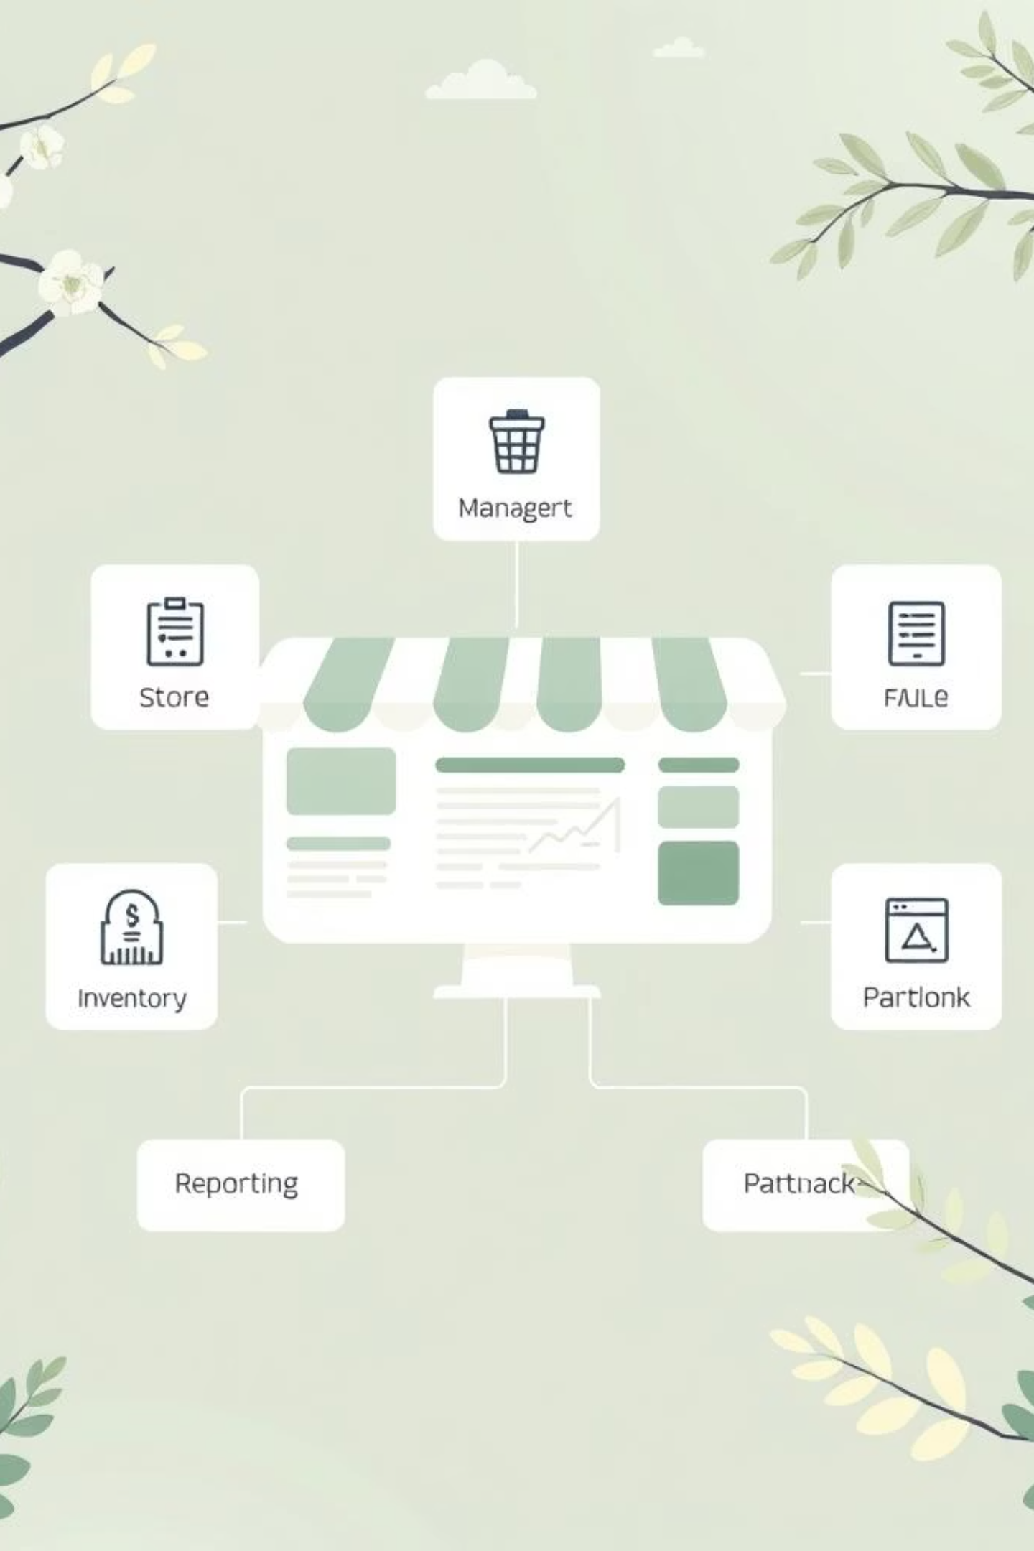
Tính Chất Và Yêu Cầu Sản Phẩm
Các Module Chính
Yêu Cầu Phi Chức Năng
Quản lý cửa hàng, sản phẩm, người dùng & phân quyền, khách hàng.
Ổn định & Dễ bảo trì: Hệ thống vận hành mượt mà.
Quản lý hóa đơn bán hàng, nhập – xuất & tồn kho.
Tương thích & Bảo mật: Hoạt động trên nhiều trình duyệt, dữ liệu được mã hóa.
Thống kê & báo cáo, đăng nhập/đăng xuất theo phân quyền.
Thân thiện người dùng: Giao diện trực quan, tốc độ tải trang nhanh.
Sao lưu và khôi phục dữ liệu.
Dễ mở rộng: Khả năng đáp ứng khi quy mô kinh doanh tăng trưởng.

Slide 5
Các Sản Phẩm Chuyển Giao và Tiêu Chí Thành Công
Sản Phẩm Chuyển Giao
Yêu Cầu Đánh Giá Thành Công
Website quản lý chuỗi cửa hàng hoàn chỉnh.
Phạm vi & Tiến độ: Triển khai đúng như kế hoạch ban đầu.
Cơ sở dữ liệu đầy đủ và tích hợp.
Tài liệu hướng dẫn sử dụng và triển khai chi tiết.
Sự hài lòng của người dùng: Các vai trò sử dụng thuận tiện, hiệu quả.
Bộ tài liệu phân tích & thiết kế (SRS, ERD, Use case, WBS, UI/UX).
Đáp ứng nghiệp vụ: Chức năng giải quyết đúng nhu cầu kinh doanh.
Tài liệu và báo cáo kiểm thử chất lượng.
Chính xác & Dễ mở rộng: Báo cáo thống kê tin cậy, hệ thống linh hoạt mở rộng.

Slide 6







Các Module Chính Của Hệ Thống
Quản Lý Cửa Hàng
Quản Lý Sản Phẩm
Quản lý thông tin chi tiết các cửa hàng, hỗ trợ phân bổ và báo cáo.
Quản lý danh mục, biến thể sản phẩm (màu sắc, kích cỡ) và tồn kho chính xác.
Người Dùng Và Phân Quyền
Quản Lý Hóa Đơn
Quản lý tài khoản, thông tin người dùng và phân quyền theo vai trò.
Theo dõi quy trình bán hàng, tạo, sửa, hủy hóa đơn và in ấn.
Nhập Xuất Và Tồn Kho
Thống Kê Và Báo Cáo
Quản lý nhập xuất, điều chuyển hàng hóa, cảnh báo tồn kho thấp.
Tổng hợp dữ liệu kinh doanh, hiển thị biểu đồ, xuất báo cáo đa dạng.
Quản Lý Khách Hàng
Quản lý thông tin khách hàng và lịch sử mua sắm

Slide 7
Cấu Trúc Phân Chia Công Việc
01
02
Khởi Động Dự Án
Thu Thập Yêu Cầu
Xác định mục tiêu, phạm vi, lập kế hoạch ban đầu và các bên liên quan.
Khảo sát nghiệp vụ, thu thập yêu cầu từ người dùng và tài liệu hóa.
03
04
Phân Tích Hệ Thống
Thiết Kế Hệ Thống
Phân tích, xác định yêu cầu chức năng/phi chức năng, mô hình hóa nghiệp vụ.
Thiết kế kiến trúc, giao diện, sơ đồ Class, Use case và chọn công nghệ.
05
06
Cài Đặt Hệ Thống
Kiểm Thử & Bảo Trì
Cài đặt cơ sở dữ liệu, giao diện và từng module chức năng.
Lập kế hoạch, thực hiện kiểm thử và theo dõi khắc phục lỗi; bảo trì định kỳ.

Slide 8
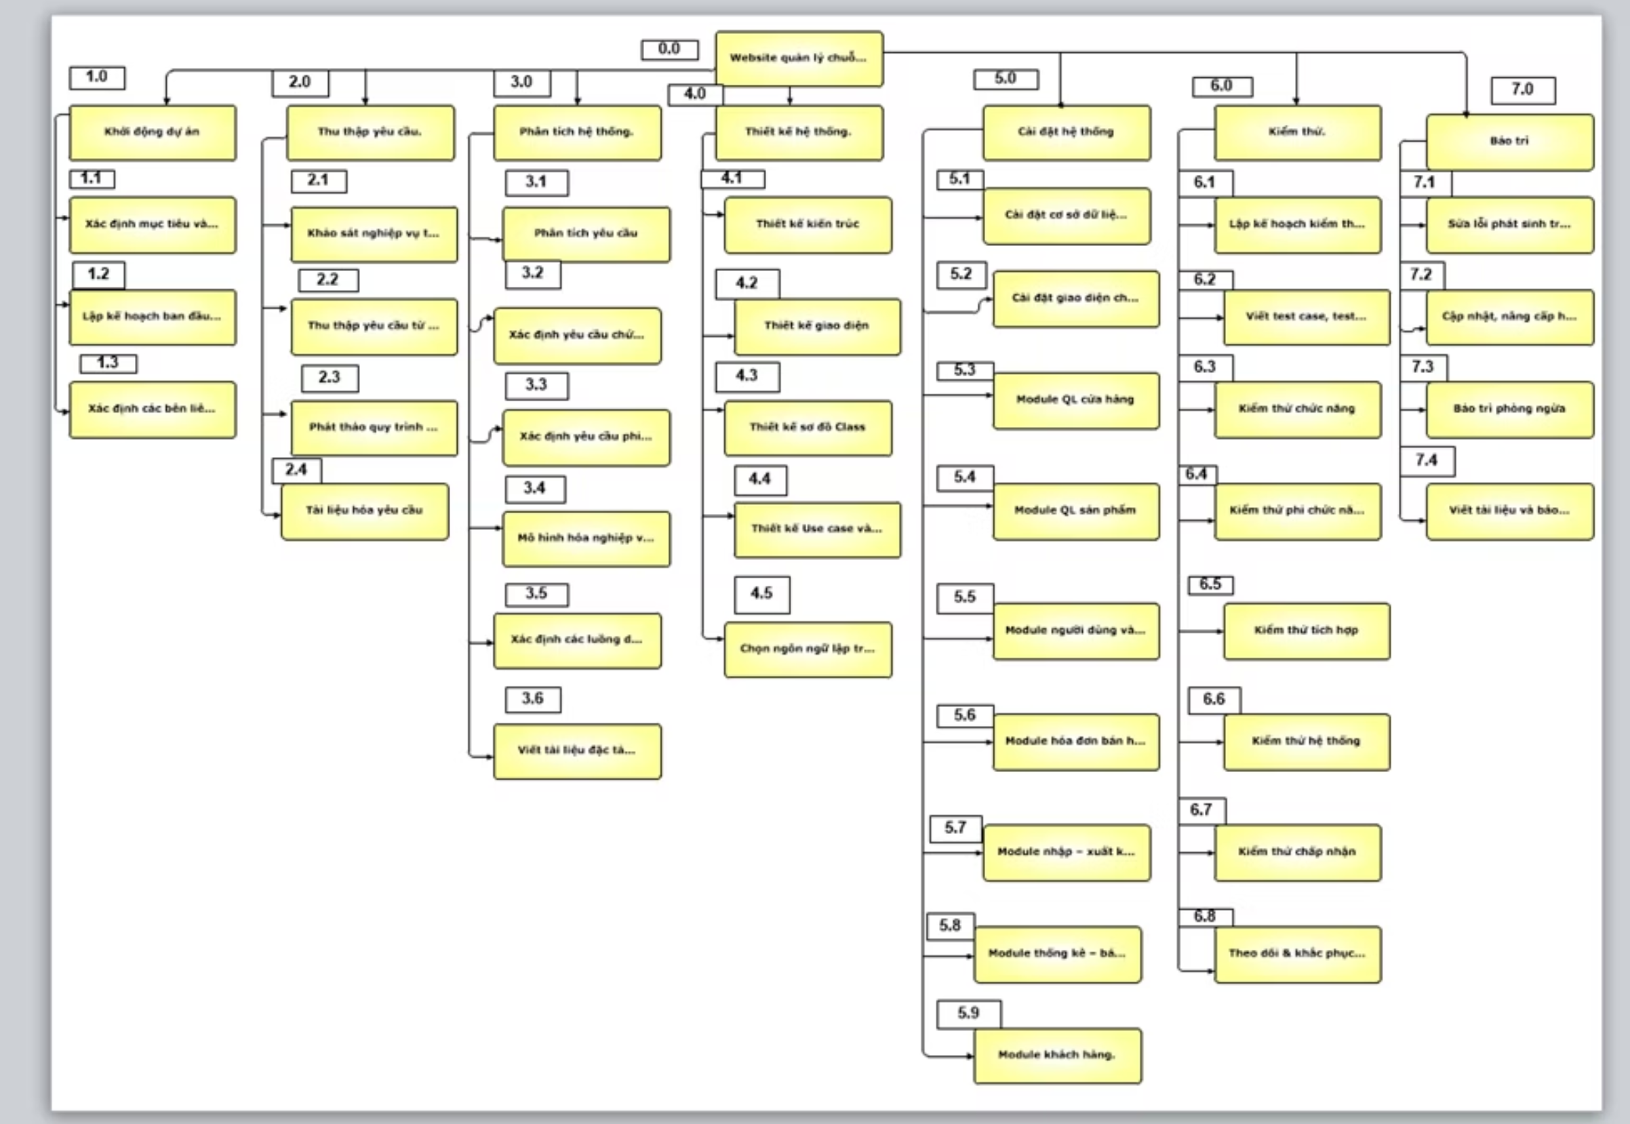
Sơ Đồ WBS
Sơ đồ WBS thể hiện toàn bộ phạm vi dự án dưới dạng các hạng mục công việc.

Slide 9
Ước Lượng Chi Phí Dự Án
9
1.205
Điểm Actor (TAW)
Hệ số phức tạp về môi trường (EF)
Đại diện cho sự phức tạp của các tác nhân tương tác với hệ thống.
Đại diện cho sự phức tạp của các tác nhân tương tác với hệ thống.
122.09
122.09
Điểm AUCP
Nội suy thời gian lao động (P)
Điểm Use Case đã điều chỉnh, tính đến các hệ số phức tạp kỹ thuật và môi trường.
Ước lượng thời gian lao động cần thiết cho dự án.
0.68
0.68
Giá trị nỗ lực thực tế (E)
Hệ số phức tạp về KT-CN (TCF)
Phản ánh lượng nỗ lực thực tế phải bỏ ra.
Phản ánh mức độ ảnh hưởng của các yếu tố kỹ thuật và môi trường đến hệ thống
35,000
140
Mức lương lao động bình quân (H)
Chi phí lương bình quân cho mỗi đơn vị lao động.
Điểm Use Case (TBF)
Thể hiện tổng điểm của các trường hợp sử dụng theo mức độ phức tạp.

Slide 10
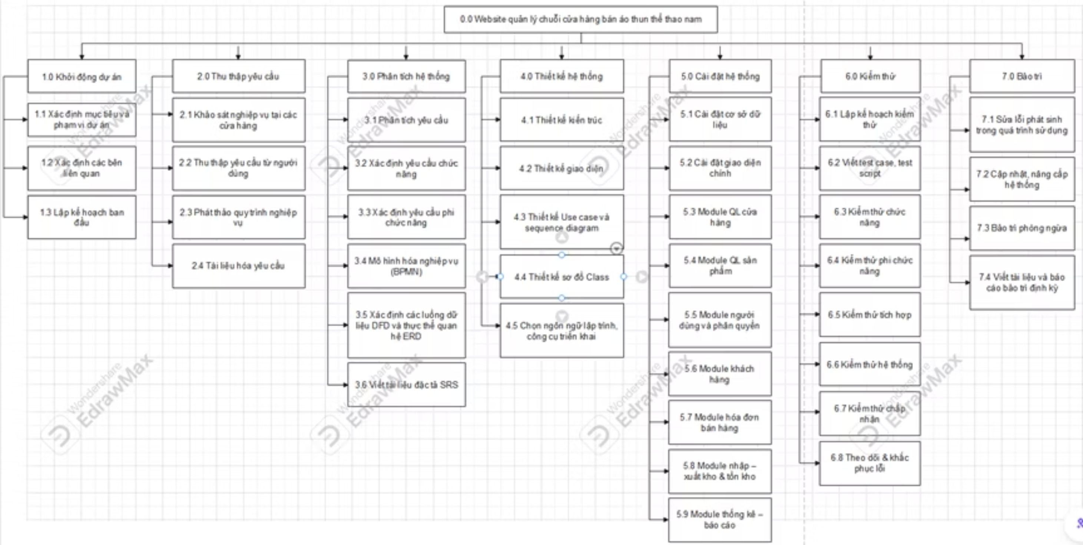
Cấu trúc cây
Sơ đồ phân rã các hạng mục công việc của dự án.

Slide 11
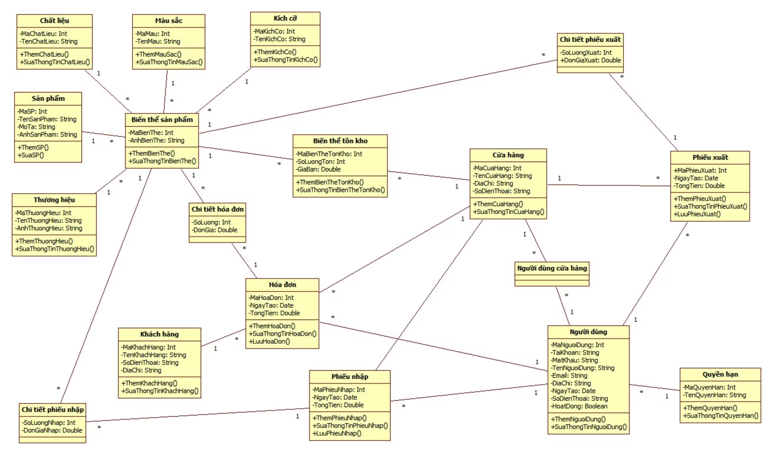
Sơ Đồ Lớp
Sơ đồ lớp là nền tảng của thiết kế hướng đối tượng, cung cấp cái nhìn trực quan về cấu trúc hệ thống.
Bức tranh lớn này cho thấy sự phức tạp và sự tương tác giữa các thành phần trong một hệ thống phần mềm.
Sơ đồ lớp này minh họa một kiến trúc phần mềm phổ biến, với các lớp tương tác thông qua nhiều mối quan hệ khác nhau.

Slide 12



Ước lượng Điểm Use Case
140
20
8
Tổng Use Cases
Hệ số phức tạp
Năng suất
Số lượng các kịch bản sử dụng được xác định cho hệ thống.
Đại diện cho mức độ phức tạp trung bình của mỗi Use Case.
Điểm Use Case hoàn thành mỗi ngày bởi một thành viên.
Tổng điểm Use Case ước lượng: 70
Con số này là cơ sở để ước tính tổng thời gian và nguồn lực cần thiết.

Slide 13
Ước lượng Thời gian Thực hiện Dự án
01
02
03
1. Khởi động Dự án
2. Thu thập Yêu cầu
3. Phân tích Hệ thống
Xác định mục tiêu, phạm vi và lập kế hoạch ban đầu (5 ngày / 5 người).
Khảo sát nghiệp vụ, thu thập yêu cầu từ người dùng, tài liệu hóa (7 ngày / 5 người).
Phân tích yêu cầu, mô hình hóa nghiệp vụ, DFD, ERD, SRS (12 ngày / 5 người).
04
05
06
4. Thiết kế Hệ thống
5. Cài đặt Hệ thống
6. Kiểm thử
Thiết kế kiến trúc, giao diện, Use case, Class Diagram, chọn công nghệ (8 ngày / 5 người).
Triển khai cơ sở dữ liệu, giao diện, các module chức năng (18 ngày / 5 người).
Lập kế hoạch, viết test case, kiểm thử chức năng, phi chức năng, tích hợp (10 ngày / 5 người).
07
7. Bảo trì
Sửa lỗi, cập nhật, nâng cấp và báo cáo định kỳ (10 ngày / 5 người).
Tổng thời gian hoàn thành dự án dự kiến là 70 ngày với đội ngũ 5 thành viên.

Slide 14
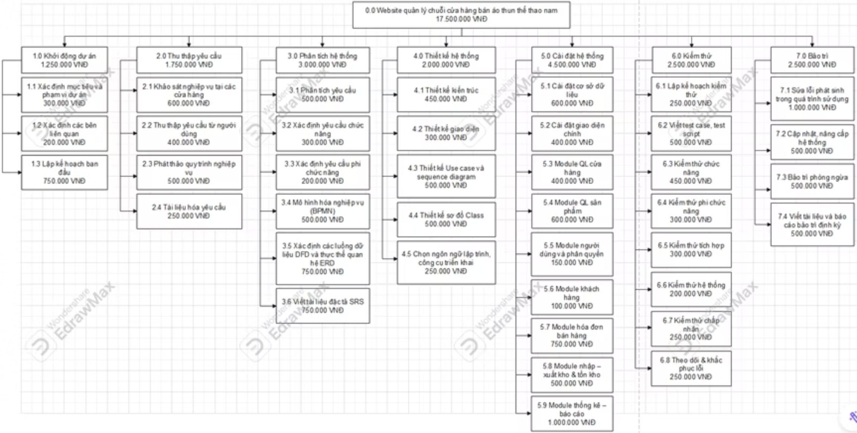
Ước lượng Chi phí Dự án
Với 70 ngày làm việc của 5 thành viên, mỗi người có chi phí 50.000 VND/ngày.
Tổng chi phí ước tính: 17.500.000 VND
Chi phí này bao gồm lương nhân sự và các chi phí phát sinh liên quan trực tiếp đến thời gian làm việc.

Slide 15
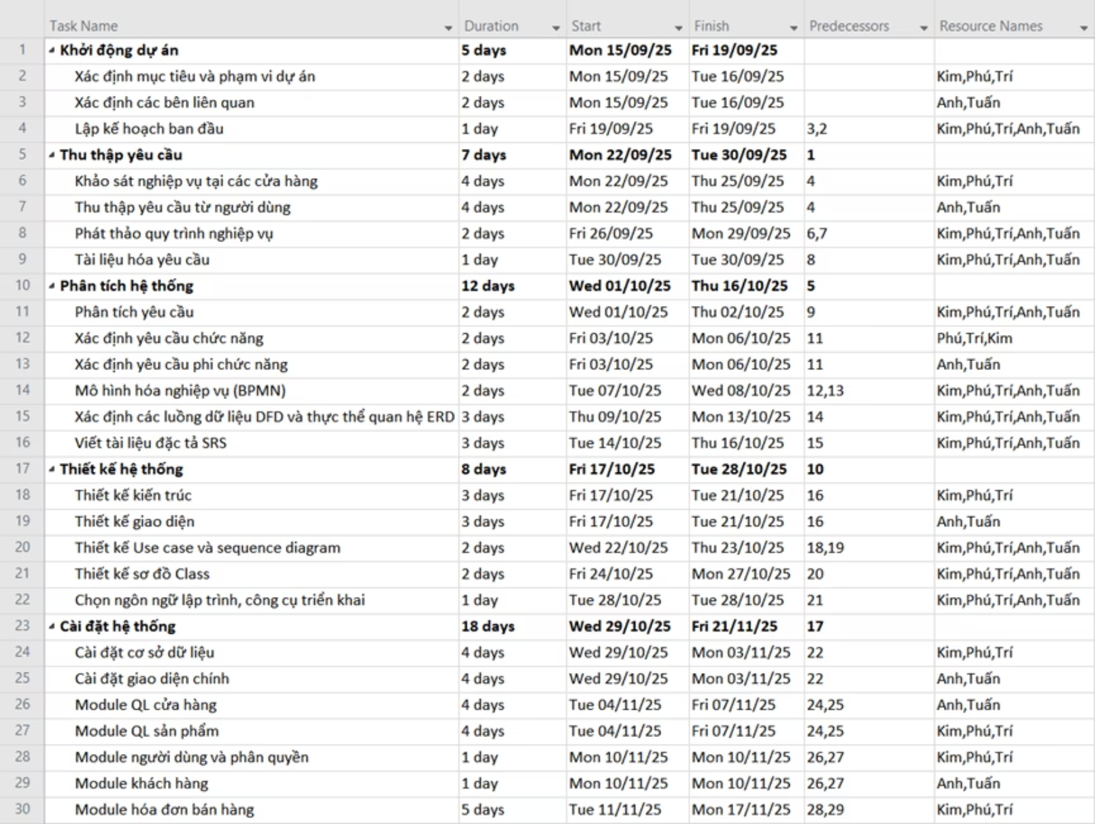
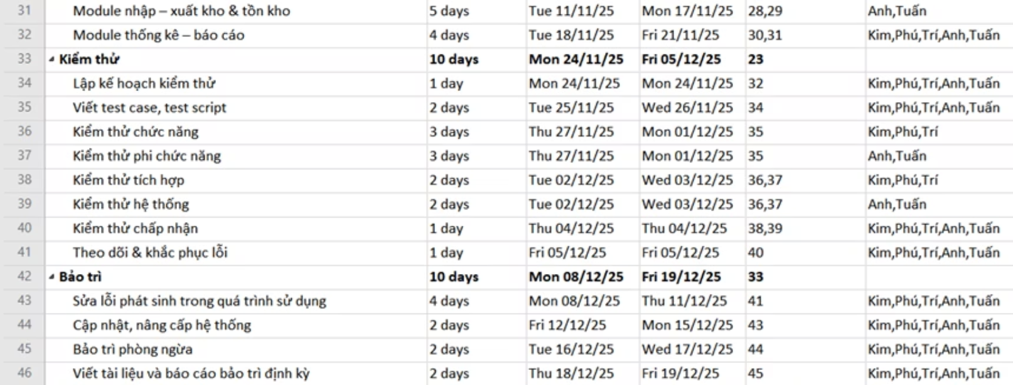
Danh sách công việc
Danh sách các giai đoạn, các nhóm công việc, các task con.

Slide 16
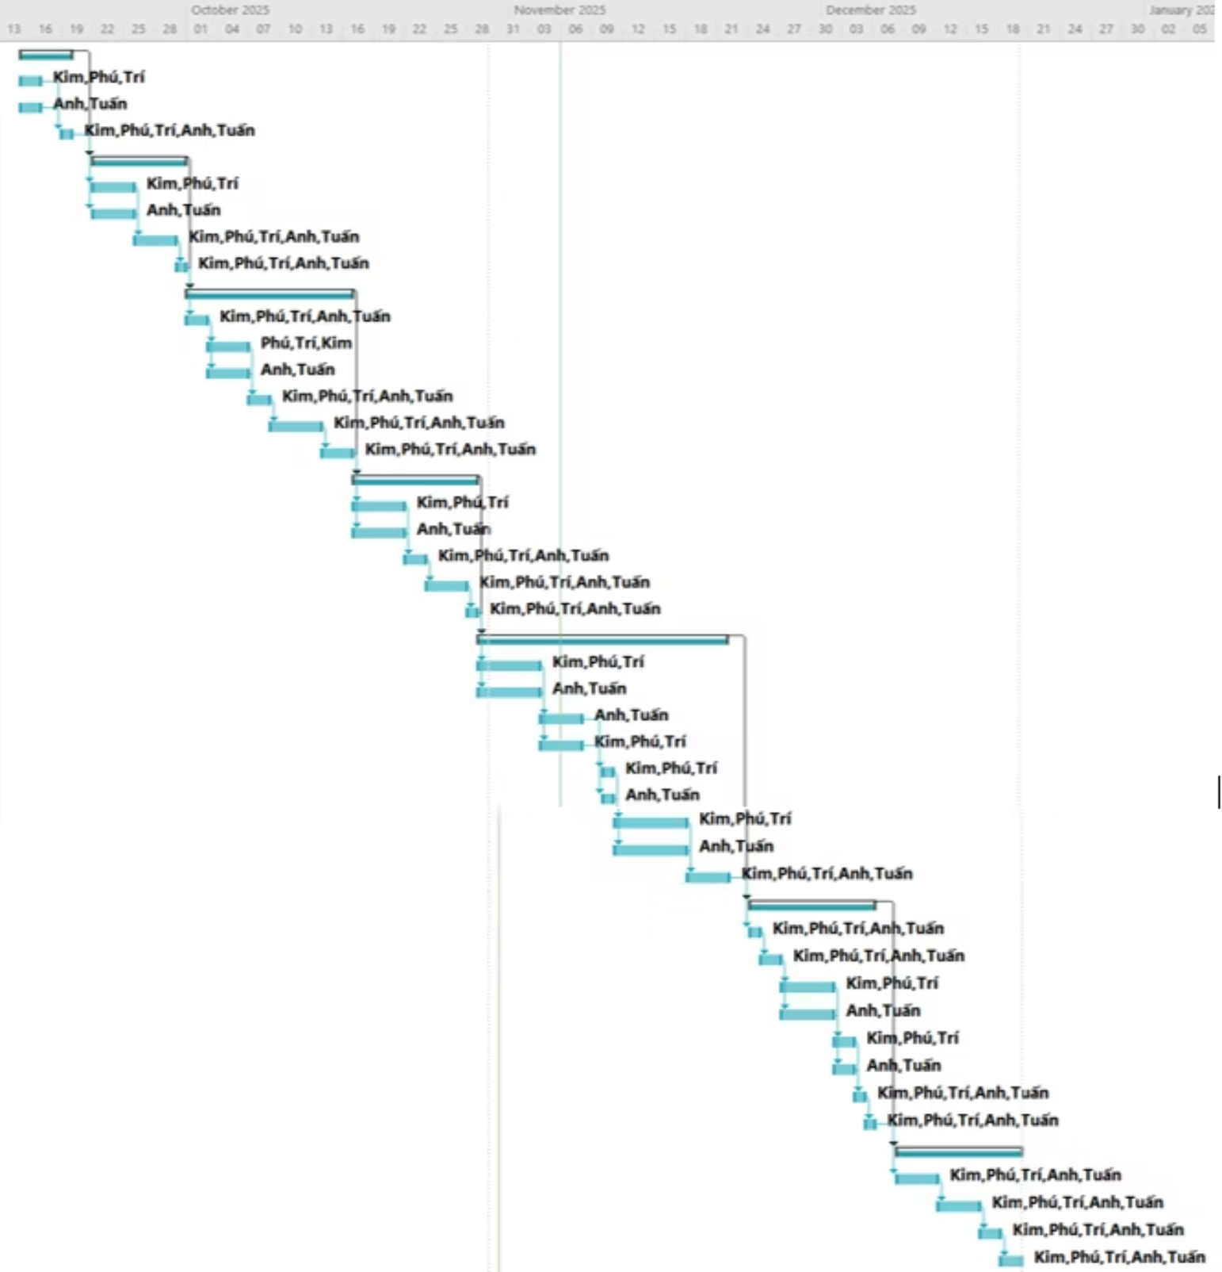
Lập Lịch biểu Dự án: Sơ đồ Gantt
Sơ đồ Gantt dưới đây minh họa chi tiết lịch trình thực hiện các công việc, thời gian và sự phân bổ nhân lực.
Biểu đồ này giúp theo dõi tiến độ dự án và quản lý tài nguyên hiệu quả.

Slide 17
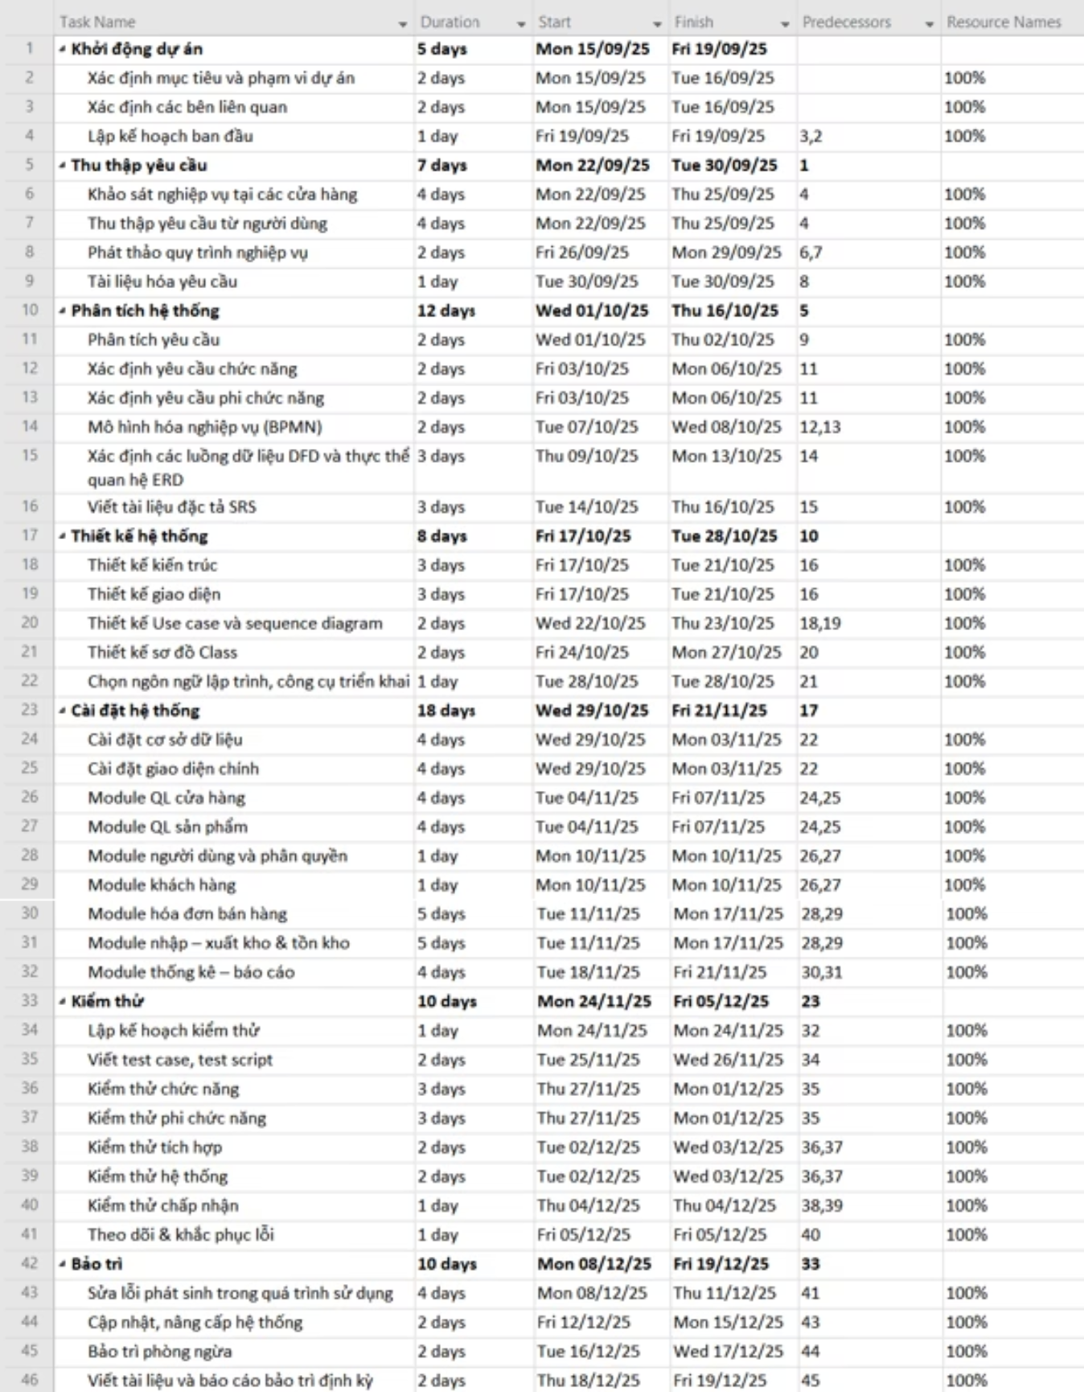
Các Giai đoạn Quan trọng của Dự án
Dự án được cấu trúc theo các giai đoạn phát triển phần mềm chuẩn.

Slide 18
Kết Luận
Dự án “Website Quản Lý Chuỗi Cửa Hàng Áo Thun Thể Thao Nam” đã được phân tích toàn diện và lập kế hoạch chi tiết qua các giai đoạn. Kết quả thể hiện định hướng rõ ràng, phương pháp tiếp cận bài bản và cam kết về chất lượng trong từng hạng mục.
Hệ thống được kỳ vọng sẽ mang lại giá trị thiết thực cho doanh nghiệp: tối ưu vận hành, tăng tính minh bạch dữ liệu và nâng cao năng lực cạnh tranh trên thị trường.
Bên cạnh đó, dự án cũng cho thấy khả năng mở rộng trong tương lai, cho phép tích hợp thêm các module nâng cao như phân tích doanh thu, dự báo nhu cầu và tự động hóa quy trình nhập hàng, giúp doanh nghiệp dễ dàng thích ứng với thay đổi của thị trường.
Cuối cùng, dự án góp phần củng cố năng lực đội ngũ phát triển, thông qua việc áp dụng các quy trình quản lý dự án chuyên nghiệp, nâng cao kỹ năng phân tích – thiết kế – kiểm thử và tạo tiền đề cho việc triển khai các hệ thống quy mô lớn hơn trong tương lai.

Slide 19

Cảm ơn các bạn đã lắng nghe!
Lời Cảm Ơn Chân Thành
Xin chân thành cảm ơn sự quan tâm và thời gian quý báu của mọi người.

